Slide 1
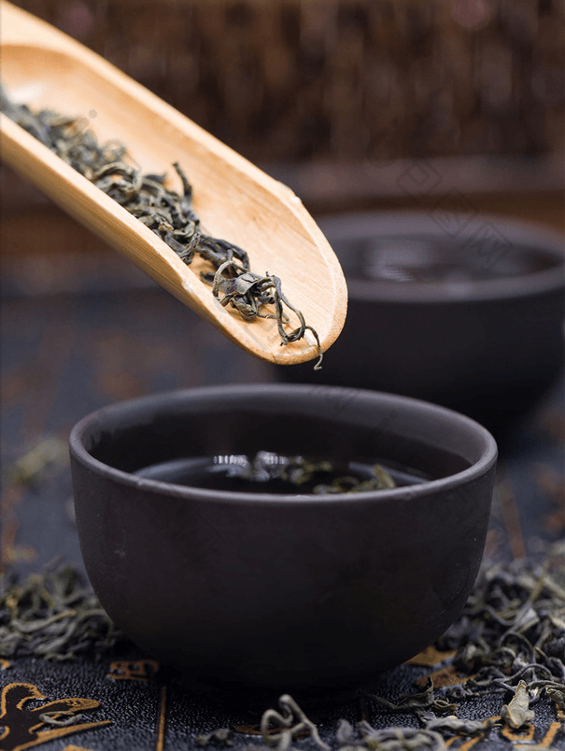

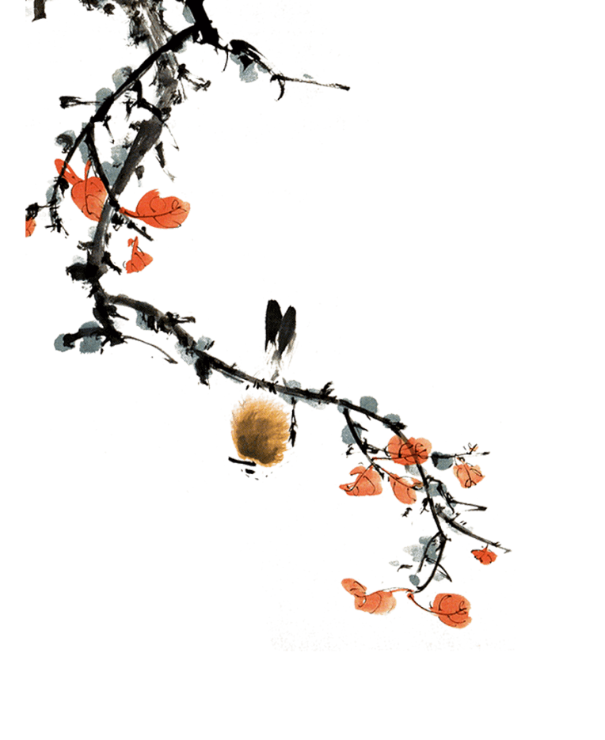
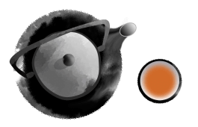
文山包種茶

Slide 2
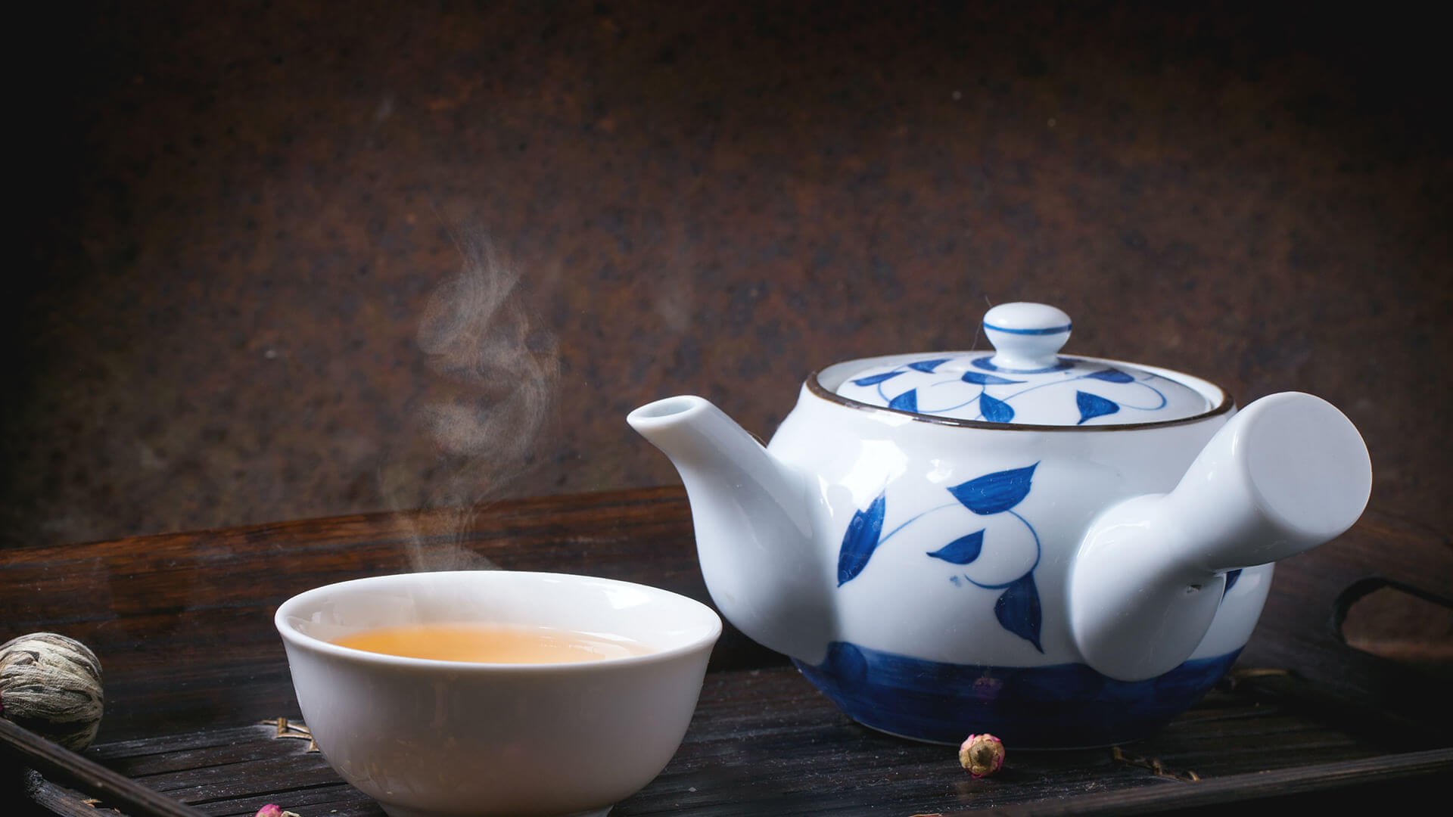
第六組
組長 : 數學二 110201015 林伯融
組員 : 數學二 110201009 楊圣煜
文院二 110108503 吳宜真
機械四 108303515 張幼昇
生科碩一 111821007 温筑茜
生科碩一 111821020 郭蕙瑄
生科碩一 111821025 李姿慧
生科碩一 110821024 曾桾溦

Slide 3

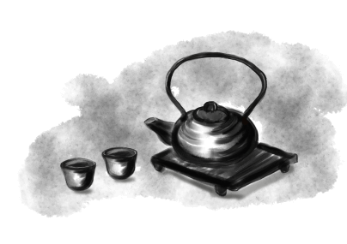

總|目|錄
起源
產區與分佈
介紹
製程
補充

Slide 4

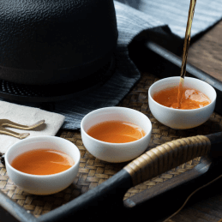

茶
韻
起源
南烏龍，北包種

Slide 5
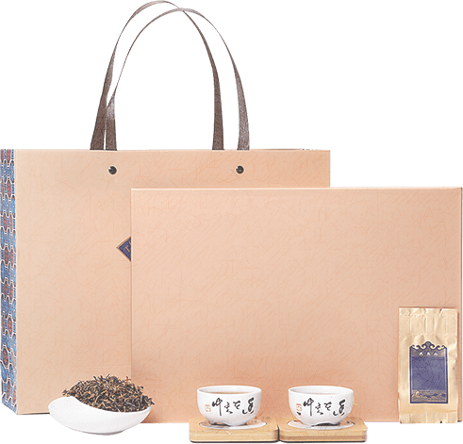
/文山包種茶/
起源
1881年引進包種茶製法。將俗稱「種仔」的青心烏龍品種製成烏龍茶再加以薰花改製，用四方形毛邊紙包裝，並印上茶名及茶行名，而成為包種茶，也可稱為香片。
1920年生產的地區在現今新北市與台北市行政轄區內，
日據時期多隸屬台北州文山郡管轄，而統稱為「文山包種茶」。
Notes:
包種茶：
臺灣烏龍茶在 1865 年開始出口外銷，但是在 1873 年發生滯銷情形，於是在 1881 年吳福老引進安溪縣王義程創製的包種茶製法。因將俗稱「種仔」的青心烏龍品種製成烏龍茶再加以薰花改製，用四方形毛邊紙包裝，並印上茶名及茶行名，而成為包種茶，也可稱為香片。在台灣清治時期，以包種茶及烏龍茶為代表茶種，有「北包種，南烏龍」之稱。
『文山』包種茶：
在 1912 年南港、內湖及深坑地區王位二人研發出了不薰花卻能散發花香味的改良式包種茶製法。1920 年因戰爭改變銷售市場，由魏靜時與王水錦兩位先生推廣生產售價較高的改良式包種茶，為現代包種茶製法奠定基礎。當時生產的地區在現今新北市與台北市行政轄區內，日據時期多隸屬台北州文山郡管轄，而統稱為「文山包種茶」。

Slide 6
茶
藝
產區與分佈
南烏龍，北包種

Slide 7
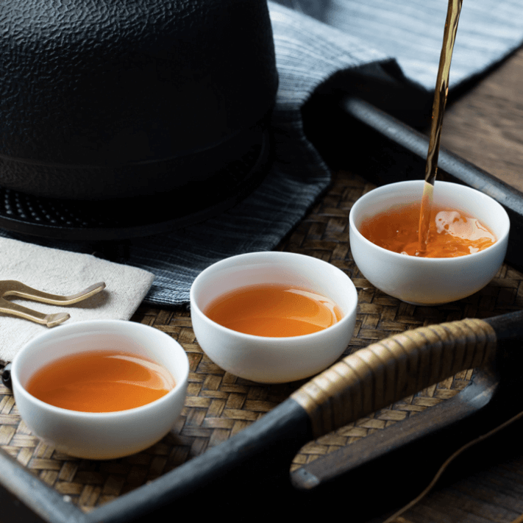
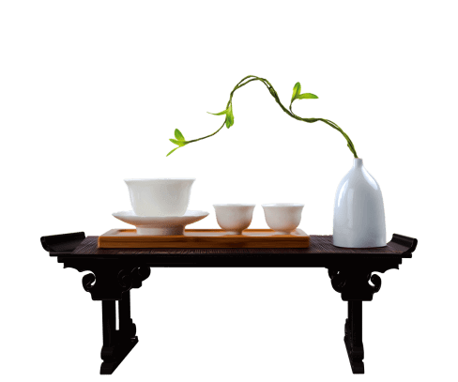
文山堡
範圍涵蓋新北市的坪林、石碇、新店、深坑、平溪、汐止，和台北市的南港、木柵等地區之海拔 400 公尺以上的山區所產出。
其中以坪林地區山明水秀，氣候終年溫潤涼爽，雪霧瀰漫，土壤肥沃，故所產之文山包種茶產量最多，品質也最佳。
Notes:
以早期的「文山堡」（非指現在的台北市文山區），範圍涵蓋新北市的坪林、石碇、新店、深坑、平溪、汐止，和台北市的南港、木柵等地區之海拔 400 公尺以上的山區所產出（約有 2300 多公頃）。
桃園龍潭、新北市石門、三峽也有少量產製包種茶，但品質及產量都不及文山區。
其中以坪林地區山明水秀，氣候終年溫潤涼爽，雪霧瀰漫，土壤肥沃，故所產之文山包種茶產量最多，品質也最佳（可說是全台之冠）。

Slide 8
茶
展
介紹
南烏龍，北包種

Slide 9
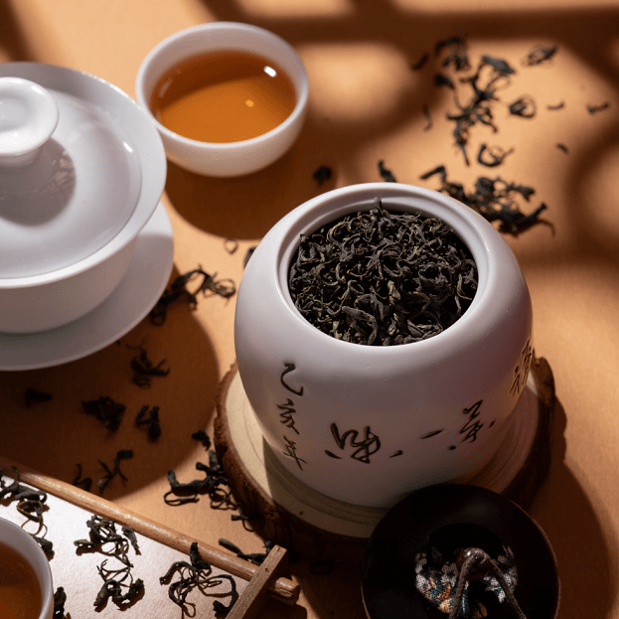
/文山包種茶/
又稱『清茶』，烏龍茶的一種。8~12％發酵，屬輕度發酵的部分發酵茶類，在臺茶風味輪的歸納中隸屬於清香型條形包種茶，是目前台灣的十大名茶之一。茶樹主要品種為青心烏龍及臺茶 12 號，其中又以青心烏龍茶最受歡迎。
清茶和青茶是不一樣的喔!!
Notes:
又稱『清茶』，烏龍茶的一種。8~12％發酵，屬輕度發酵的部分發酵茶類，在臺茶風味輪的歸納中隸屬於清香型條形包種茶，是目前台灣的十大名茶之一。茶樹主要品種為青心烏龍及臺茶 12 號，其中又以青心烏龍茶最受歡迎。
※補充
青茶：在台灣南投、嘉義一帶，栽種「四季春」茶樹，這種茶葉，用類似於包種茶的輕發酵製程製作出來的茶葉，被稱之為青茶，用來與包種清茶作區分。是概括所有發酵程度介於綠茶與紅茶之間的半發酵茶。

Slide 10
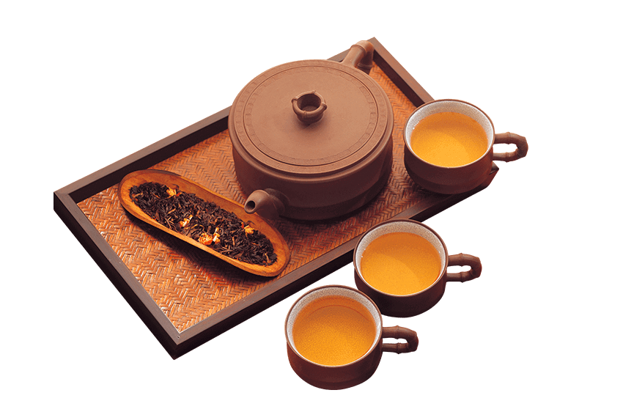
/品味人生/
茶菁原料
茶湯水色
以對口葉，葉質柔軟、葉肉肥厚色呈淡綠者為佳
蜜黃碧綠，鮮艷明亮，
不混濁為上品。
茶葉外觀
似條索狀，色澤墨綠。芽葉葉尖自然捲曲，色澤墨綠帶油光，身骨重實者為佳。
滋味
香氣
鮮爽、甘醇、清澈、
滑潤不苦澀、餘韻持久、有活性。
以具新鮮、幽雅撲鼻、似花香的清香為上品。乾茶有甜素蘭花香，沖泡時香氣清揚。
Notes:
●茶菁原料：以對口葉，葉質柔軟、葉肉肥厚色呈淡綠者為佳，並避免採用過嫩茶菁致使成茶品質苦澀、香氣不揚。
●茶葉外觀：似條索狀，色澤墨綠。芽葉葉尖自然捲曲、條索緊結整齊，茶條呈青蛙皮之灰白點，色澤墨綠帶油光，身骨重實者為佳。
●沖泡溫度：以介於 90°C 至 100°C 為佳
●茶湯水色：蜜黃碧綠，鮮艷明亮不混濁為上品。
●香氣：以具新鮮、幽雅撲鼻、似花香的清香為上品，是特別注重香氣品質的一種茶類，香氣越濃郁品質越高級。乾茶有甜素蘭花香，沖泡時香氣清揚。經由文火烘焙的香氣，使茶味甘醇潤滑。
●滋味：鮮爽、甘醇、清澈、滑潤不苦澀、餘韻持久、有活性。（飲用文山包種茶，除了茶湯滋味滑潤、入口生津帶活性，同時也能享受其撲鼻的花香味，其「香、濃、醇、韻、美」的五大特色，是茶中極品。）

Slide 11
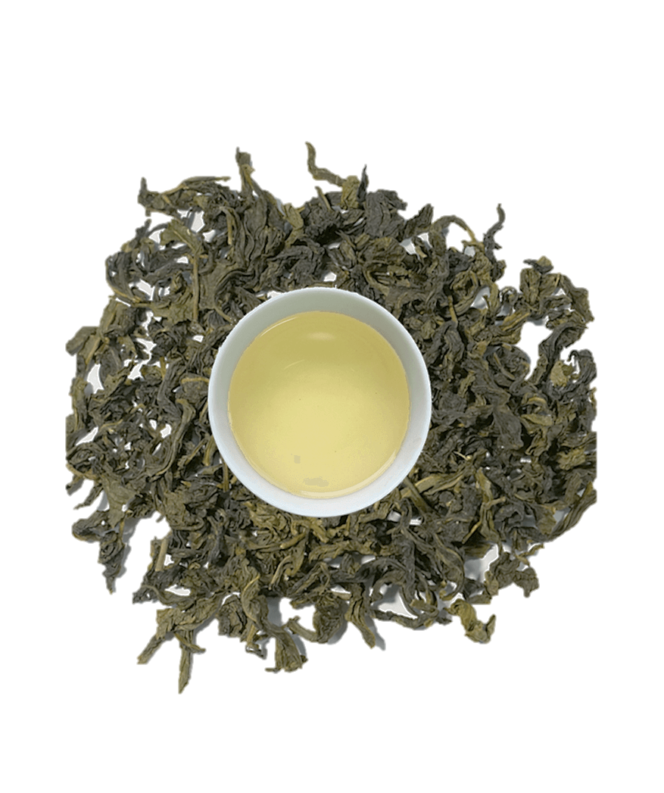
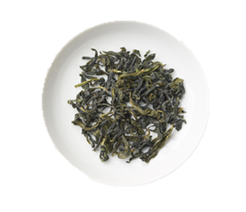
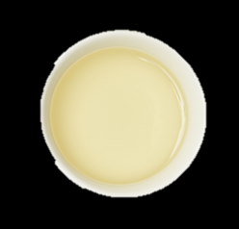
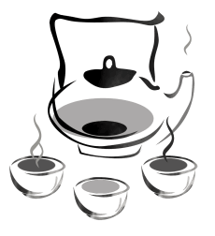
/茶品收售/
採收
價格
外銷
一年可採收春茶、秋茶夏茶及冬茶，一般以春茶及冬茶品質較好，秋茶次之。
依產季、品質、茶種而有所不同。
過去文山包種茶曾外銷中南半島，現在以泰、港、美、日的華僑為銷售對象。
Notes:
●採收：一年可採收春茶、秋茶夏茶及冬茶，一般以春茶及冬茶品質較好，秋茶次之。春茶約於三月底至四月底採收，冬茶約為十月底至十一月底，夏茶為七月，秋茶為九月。
●價格：依產季、品質、茶種而有所不同。
產季：夏茶最便宜，價格每台斤 300 至 1000 元都有。秋茶約為 600 至 1200 元。春茶及冬茶，價格為 800 至 2000 元。
品種：目前茶種以台茶 12 號及青心烏龍為大宗，台茶 12 號因產量大，價格約比青心烏龍低 1/3 到 1/2。
●外銷：過去文山包種茶曾外銷中南半島，現在以泰、港、美、日的華僑為銷售對象。

Slide 12
茶
知
製程
南烏龍，北包種

Slide 13
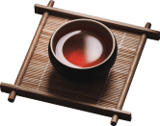

/匠人工藝/
殺菁
日光萎凋
採菁
室內萎凋與靜置
Notes:
1.採菁
出太陽的中午時段最適合採茶，採摘方式分為：手採及機器採，採摘的茶菁為一心二葉，讓茶葉口感細緻而完美。採完一批茶後需不眠不休長達24小時左右，才能完成所有炒茶步驟。
2.日光萎凋
採後的茶菁放置於戶外，利用陽光的熱能加速茶葉中的水分蒸發，隨著氧化變化而發酵。葉片經過日光萎凋作用後，漸漸轉為暗綠色，葉片因水分蒸發消失開始軟化。
3.室內萎凋與靜置
茶菁移人室內持續進行萎凋及靜置攪拌作業，藉由靜置與攬拌交互作用，使茶菁水分重新分配，减低茶梗水分。攪拌使荼葉細胞摩擦破損，增加多元酚氧化酶及兒茶素作用，進而控制茶葉部分發酵。
4.殺菁
籍由熱破壞茶葉中酵素活性，促使茶葉水分消散、葉片軟化，去除茶葉不良的菁味及穩定茶菁色澤及香氣，利於後續揉捻成形。

Slide 14
/匠人工藝/
挑枝
解塊
揉捻
乾燥
Notes:
5.揉捻
使茶葉捲曲形成條狀，並破壞茶葉的細胞組織，使茶葉的汁液流出附著於表面，增加沖泡時的風味。
6.解塊
揉捻後的茶葉會結瑰，經過攪拌機或人工方式解塊，使茶葉顆粒均勻，形狀美觀。
以上六個步驟結束即完成毛茶(半成品)的作業
7.乾燥
以熱風去除茶葉中的水分，使其含水量降至 5%以下，延長保存期限，並可停止發酵作用及其他生化反應，使品質固定。此外加熱過程亦可引起化學成分變化促使茶葉香氣形成。而茶葉烘乾後可使形狀固定，方便包裝及運輸。
8.挑枝
整理茶葉外形，揀剔粗枝老葉和劣茶碎茶。挑太慢會讓茶葉置於空氣中過久，可能會使葉潮瀑或吸附到別的味道。
9.包裝
將每一條努力製成的茶葉包装完成。
※補充
● 烏龍茶：在揉捻後會經過團揉工序，目的是要將茶葉製成半球狀。
● 文山包種茶：經過揉捻後則是透過解索再烘乾，目的就是要將茶製成條狀，較符合北部茶菁較薄的特性。

Slide 15
茶
道
補充
南烏龍，北包種

Slide 16
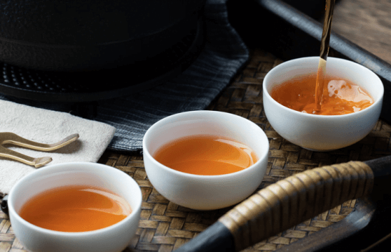
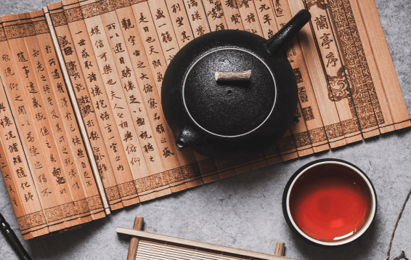
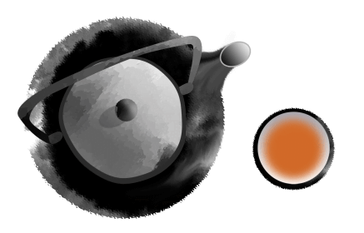
/品級分類/
梅 蘭
竹 菊
為促使茶葉品質均一化及茶葉價格的合理化，台灣省政府農林廳及茶葉改良場配合有關縣市鄉鎮單位，積極輔導以鄉鎮為單位，實施嚴格的分級包裝，將茶葉的品級標示在包裝盒上，以促銷茶葉，穩定市場。
Notes:
品級分類
為促使茶葉品質均一化及茶葉價格的合理化，台灣省政府農林廳及茶葉改良場配合有關縣市鄉鎮單位，積極輔導以鄉鎮為單位，實施嚴格的分級包裝，將茶葉的品級標示在包裝盒上，以促銷茶葉，穩定市場。（台北縣文山包種茶推廣中心將茶葉包裝分為梅、蘭、竹、菊等級別，並分別訂立銷售價格。）

Slide 17


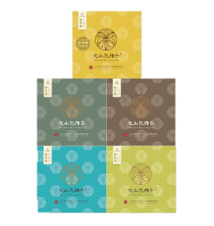

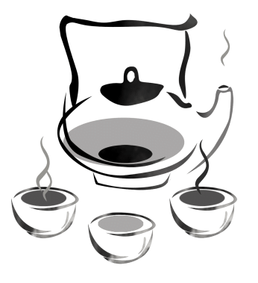
文山包種茶比賽茶包裝
以「茶」字做為窗花圖騰基礎
四周延伸「花瓣」形象，象徵包種的特有「花香」
最後於正上、下方點綴葉片，象徵「一心二葉」，完成窗花
各等次外觀
Notes:
簡介：
民國101年起整合新北市文山包種茶產區，由坪林區主辦「新北市文山包種茶比賽」，突破早年鄉鎮級別，開放全市茶農參加，透過行政院農業委員會茶業改良場，推派專業評審師進行評鑑，依據茶葉的香氣、滋味、形狀、色澤、水色等項目進行評比並分級。
2.包裝：
原新北市文山包種茶比賽包裝採用綠底、素描刻畫茶樹貌呈現(如圖下)，該包裝自民國91年春茶開始，一直沿用至106年冬茶止。
為提升文山包種茶產品識別度並拓展消費市場，在地整合各方意見，自107年春茶起更新比賽茶包裝。透過窗花設計，結合茶字(左上)、花香(右上)、一心二葉(左下)等概念，傳遞「文山包種茶」的特色，並依據獎項配置不同色系，藉此賦予「文山包種茶品牌」更鮮明形象(右下)。

Slide 18
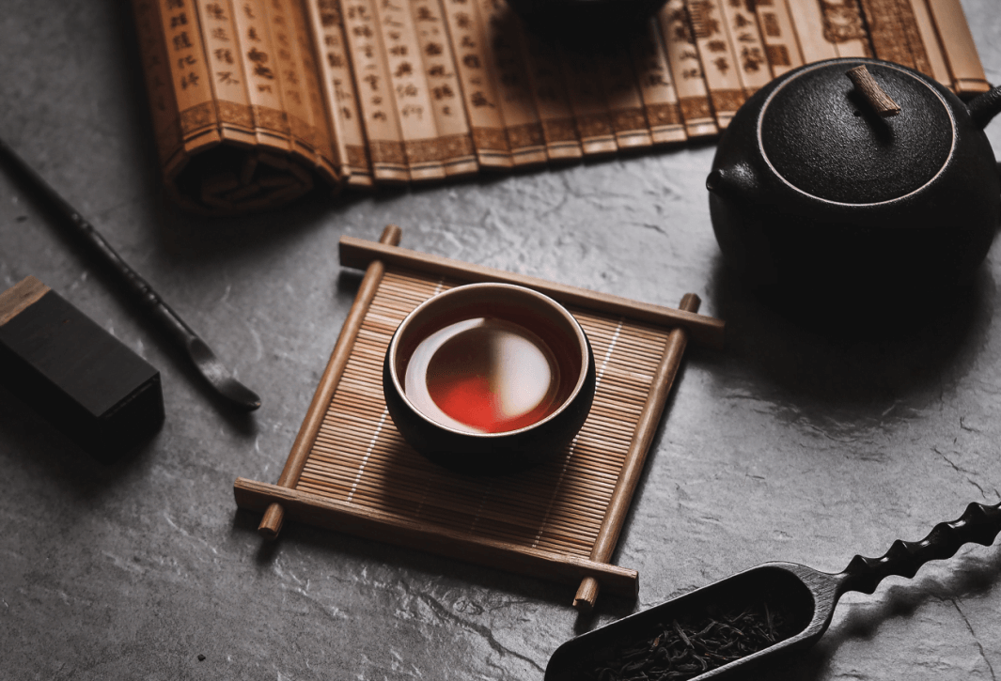
/資料來源/
廖長興茶莊
沁意養生茶苑
坪之鄉自然生態茶園
坪林揪厚茶園Joy Ho Tea Garden
行政院農業委員會 茶業改良場---文山包種茶
行政院農業委員會 茶業改良場---製作過程
新北市政府農業局
新北市農業局---稼日蒔光
新北市農會文山農場
新北市農會文化茶推廣中心
新北市農會文山茶推廣中心---文山包種茶本舖

Slide 19
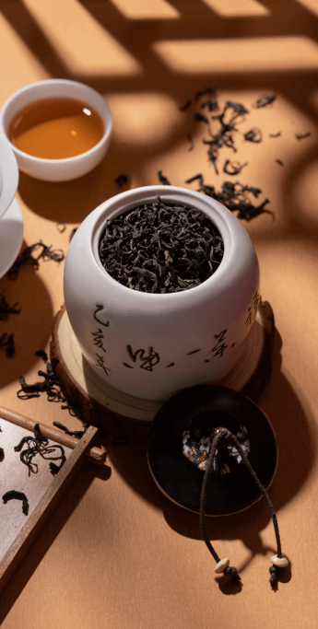
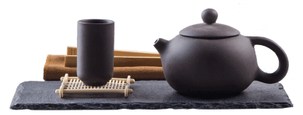
/分工/
資料蒐集：張幼昇、李姿慧
資料整理：温筑茜、吳宜真
簡報製作：曾桾溦、郭蕙瑄
報告人：林伯融、楊圣煜

Slide 20
感謝聆聽
茶

